Slide 1
Приложение Жизнь зверей

Slide 2
Идеи:
Приложение которое демонстрирует жизнь травоядных и хищников
Травоядные едят траву, а хищники едят травоядных
Есть условия и характеристики животных, по которым они существуют, к примеру: скорость, размер, дальность зрения
Основная характеристика - прожорливость, которая считается исходя из других качеств (быстрое животное ест больше)
Животные могут рожать, при этом их ребенок может мутировать, таким образом приложение симулирует эволюцию и естественный отбор

Slide 3
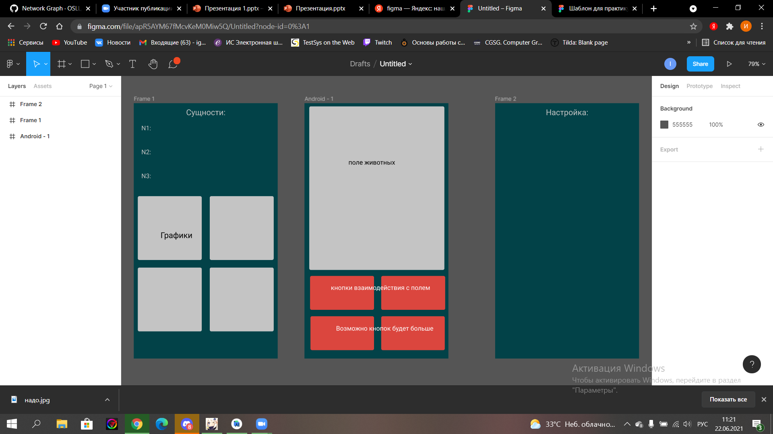
Изначальный макет

Slide 4
Проблемы:
Разобраться с архитектурой классов, для получения доступа к canvas
Отрисовка сложных фигур на canvas
Проблема отображения интерфейса на разных устройствах

Slide 5
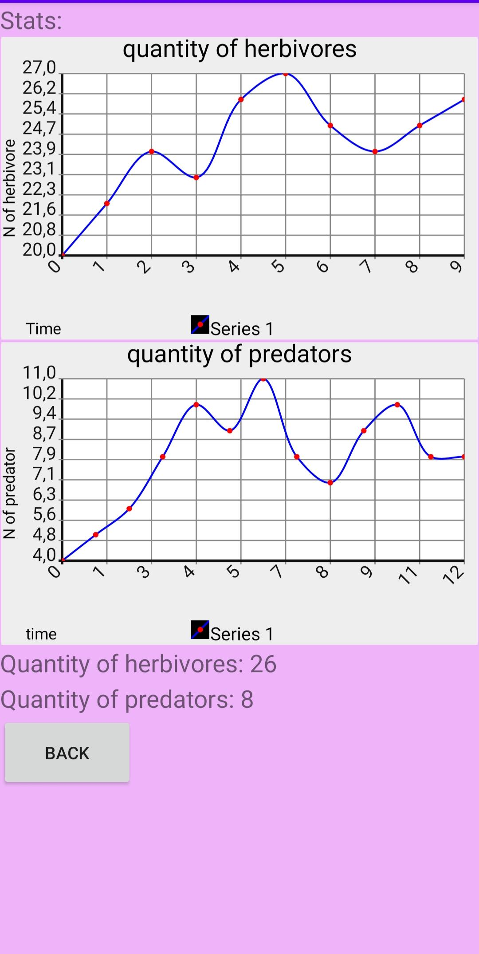
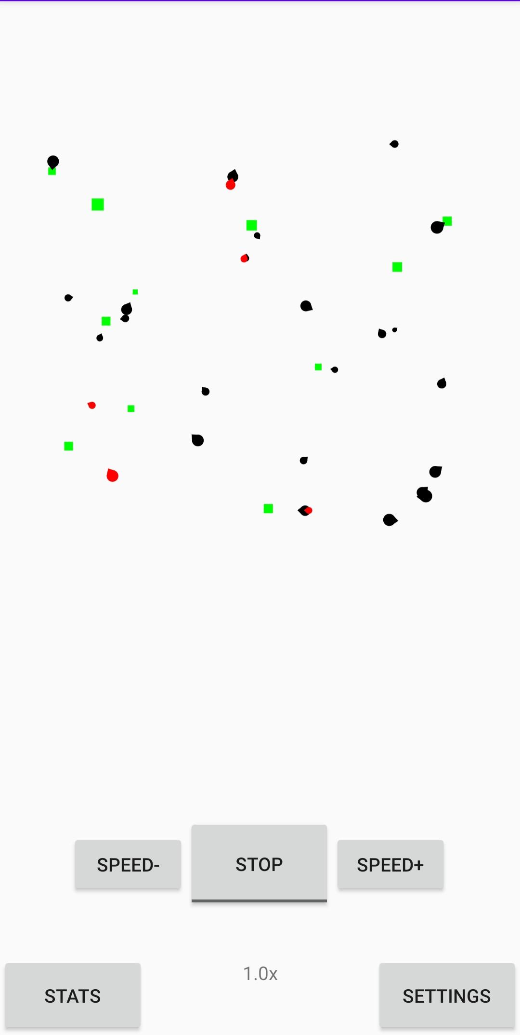
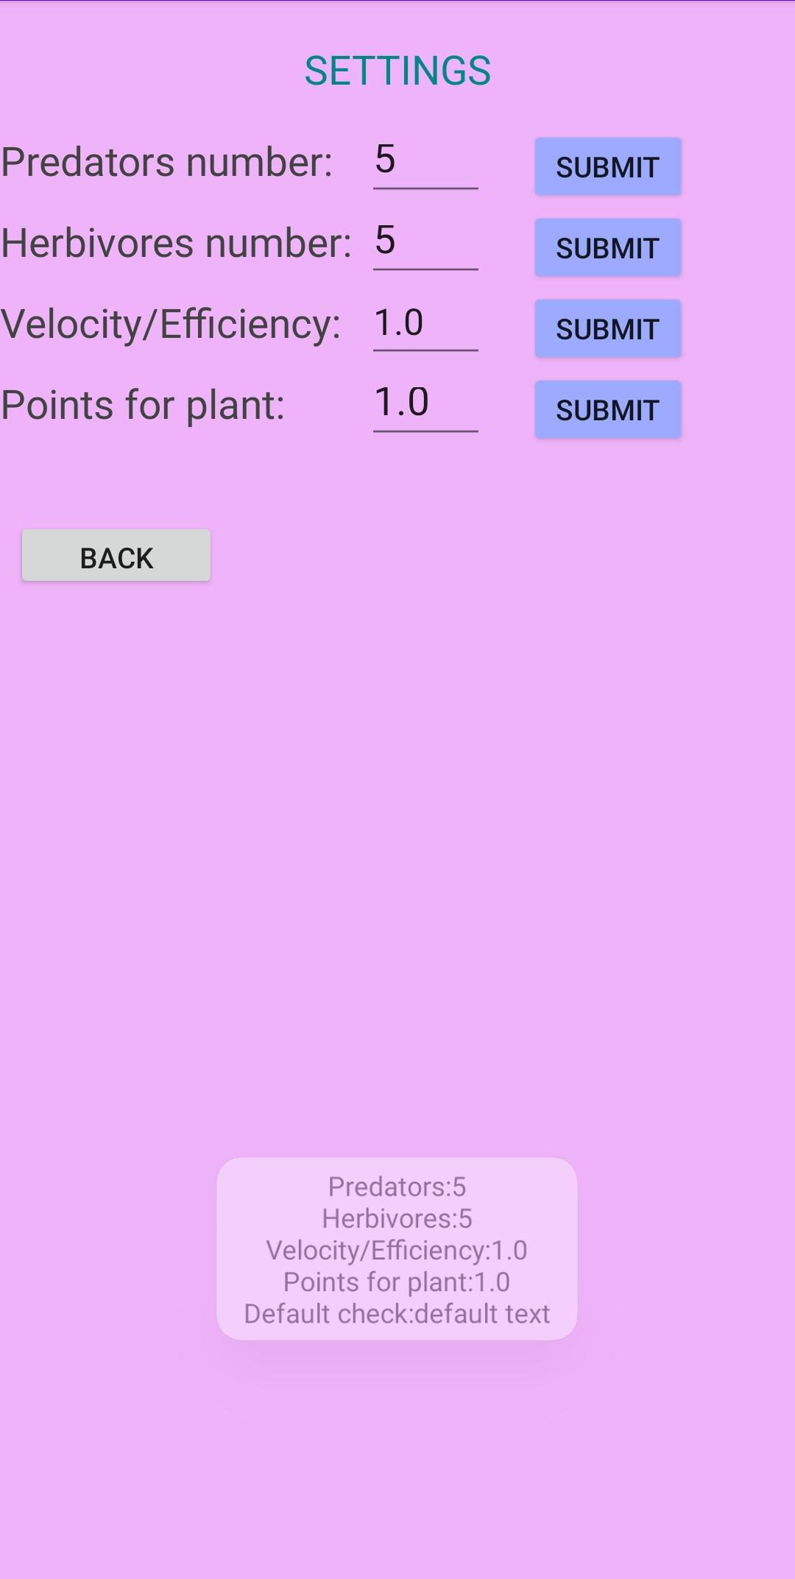

Slide 6
Что получилось сделать:
Интерфейс настроек
Можно задавать начальное количество существ
Готов шаблон для работы с графиками
Существа живут, умирают, питаются
Работают кнопки изменения скорости и паузы

Slide 7
Что осталось сделать
Эволюцию существ
Улучшить алгоритмы подсчета прожорливости
Улучшить алгоритмы перемещения
Связать данные из поля с графиками

